Slide 1
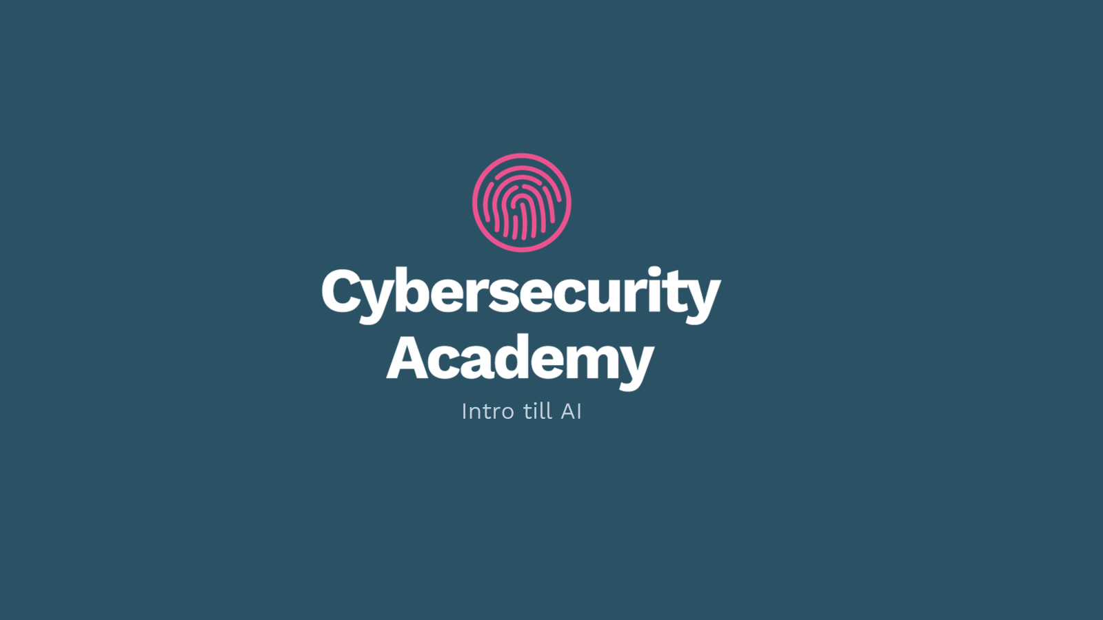
Digitalt Skapande med AI

Slide 2
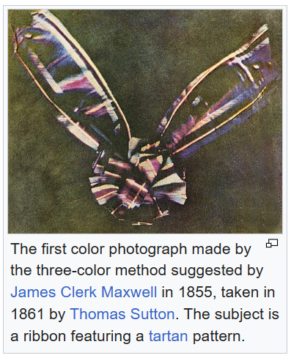
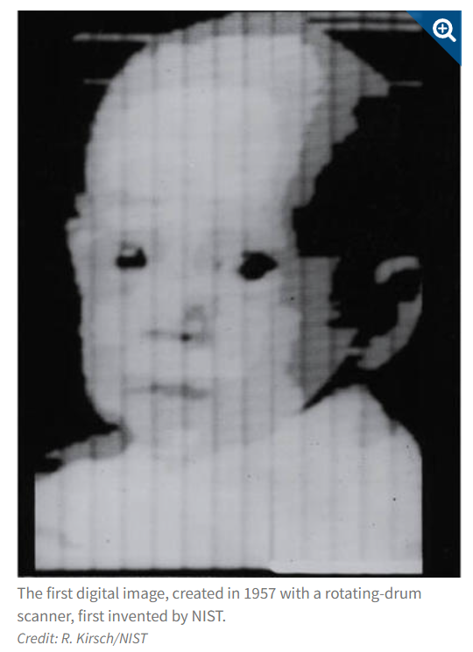
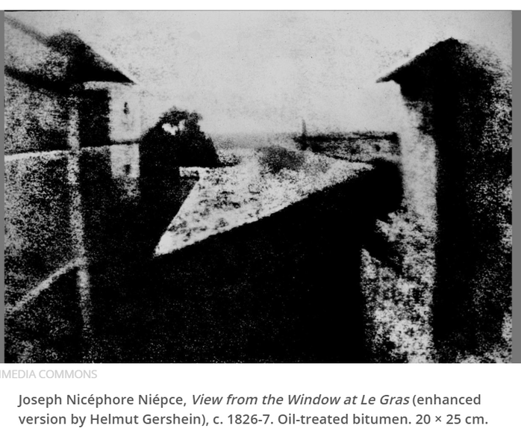

1826-27
1861
1957
Notes:
Här ser vi den första känd fotot som var någonsin tagen. 1826 eller 1827, Joseph Nicéphore Niépce, View from the Window at Le Gras.
Ca 35 år senare kom den första känd fotot taget med färg.
Nästan 100 år senare kom den första digitala bilden någonsin.

Slide 3
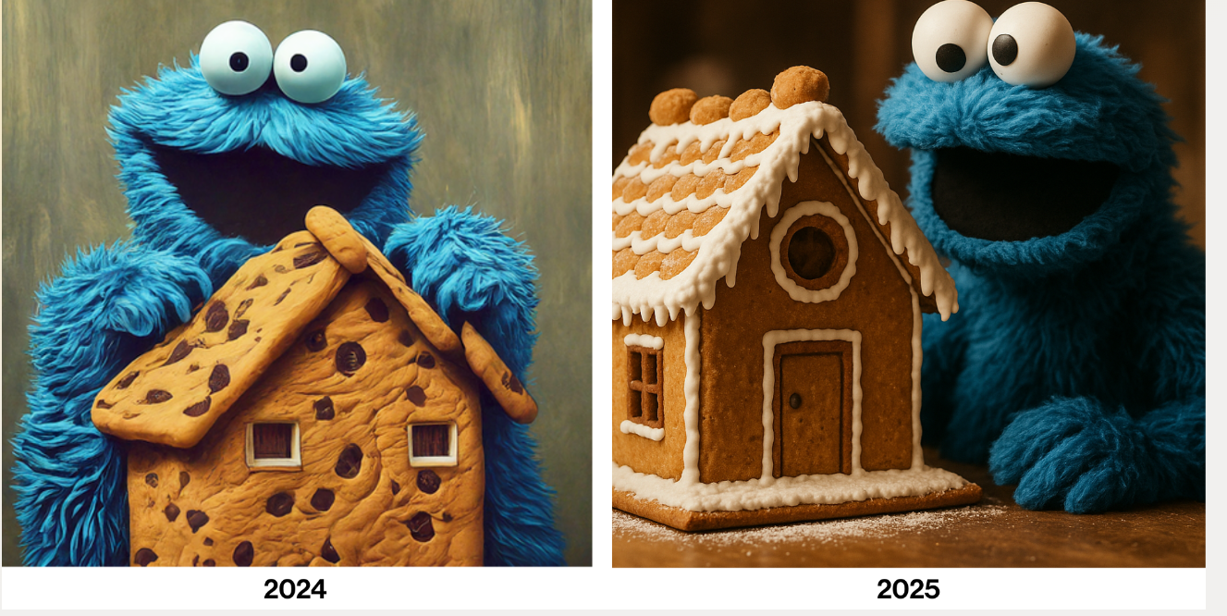
Notes:
AI som skapar bilder har blivit mycket bättre väldigt snabbt. Det beror på att tekniken bakom har förändrats.
Istället för äldre metoder använder man nu smartare AI-modeller som är bättre på att förstå mönster och detaljer.
AI tränas också mer på bilder som den själv skapar, vilket gör att den lär sig snabbare och blir bättre.
Resultatet är bilder som ser så verkliga ut att många tycker de är svåra att skilja från riktiga foton. Det är både häftigt och lite läskigt. 😅

Slide 4
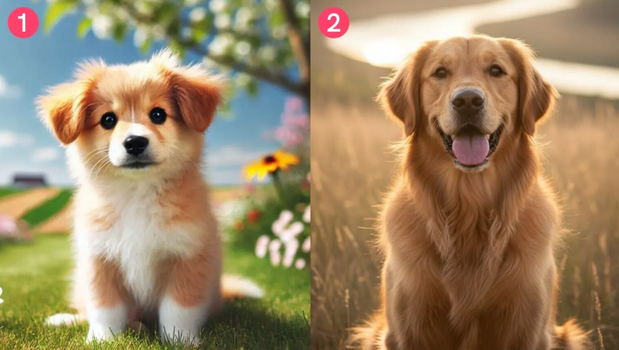
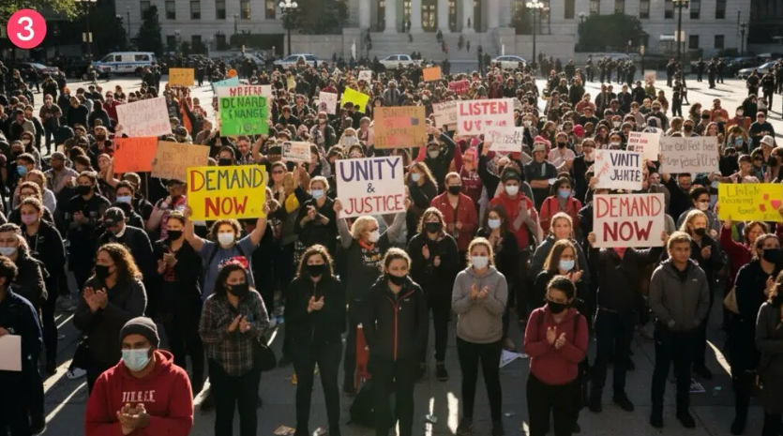
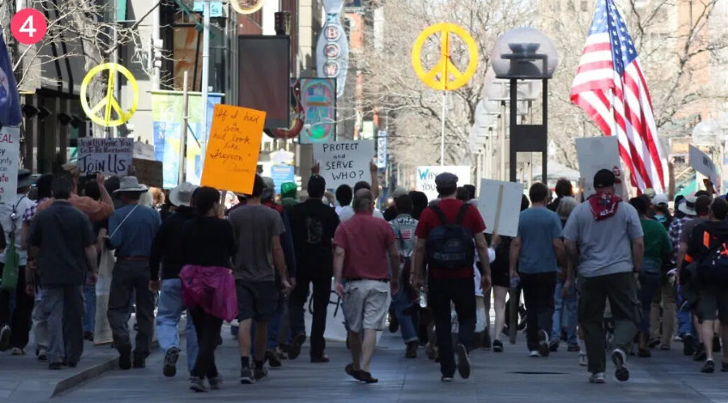
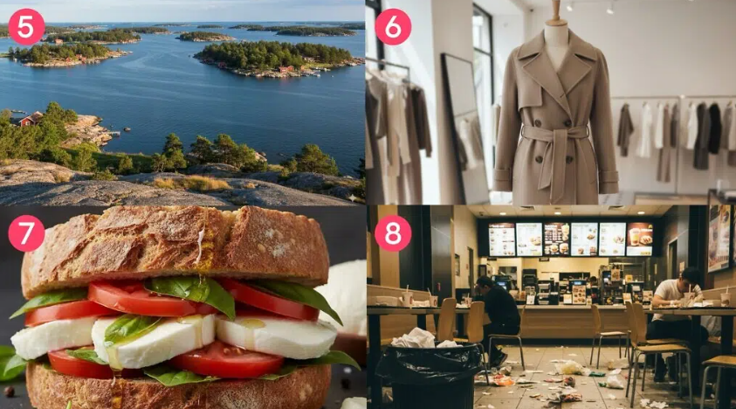
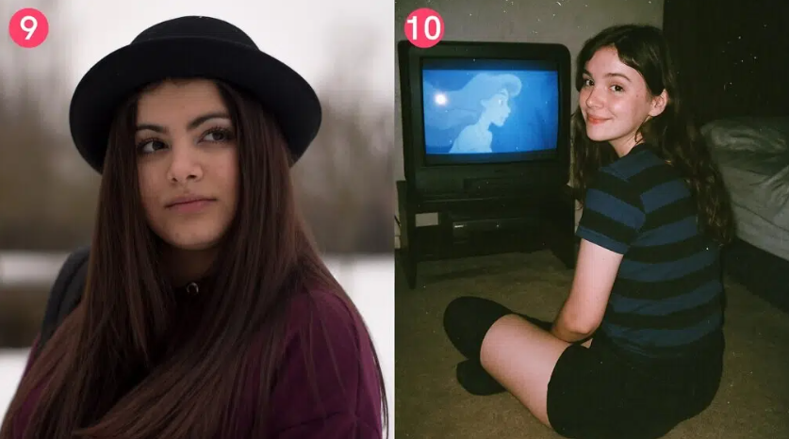
Notes:
Titta på dessa bilder. Titta på hundarna. AI eller på riktigt? Dessa två med demonstrationer? Eller dessa fyra? Vad tror du om de sista två?
Ledtråd – 2 av dessa 10 bilder är äkta foto.
Svar: #4 och #9 – alla andra AI. Den tiden när man kunde lätt se skillnaden med fel antal fingrar osv är förbi.

Slide 5
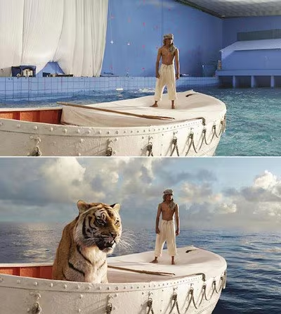
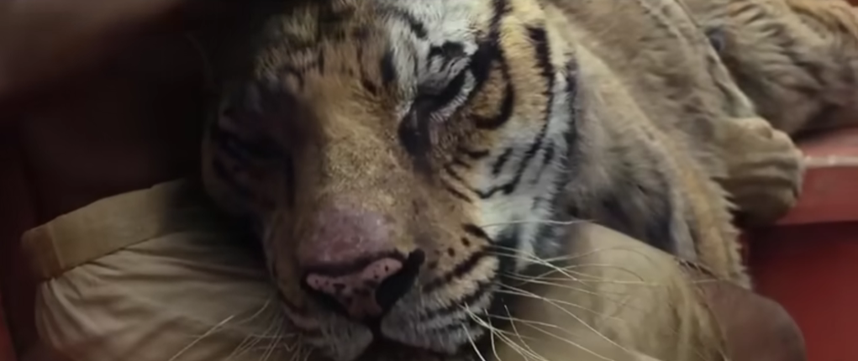
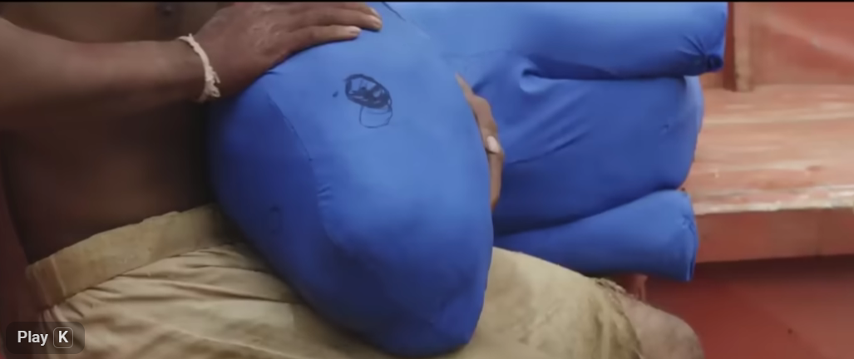
Blue screen i film
Notes:
Men vi har manipulerat filmer och bilder länge. Här har vi en klassisk teknik med blue screen.

Slide 6
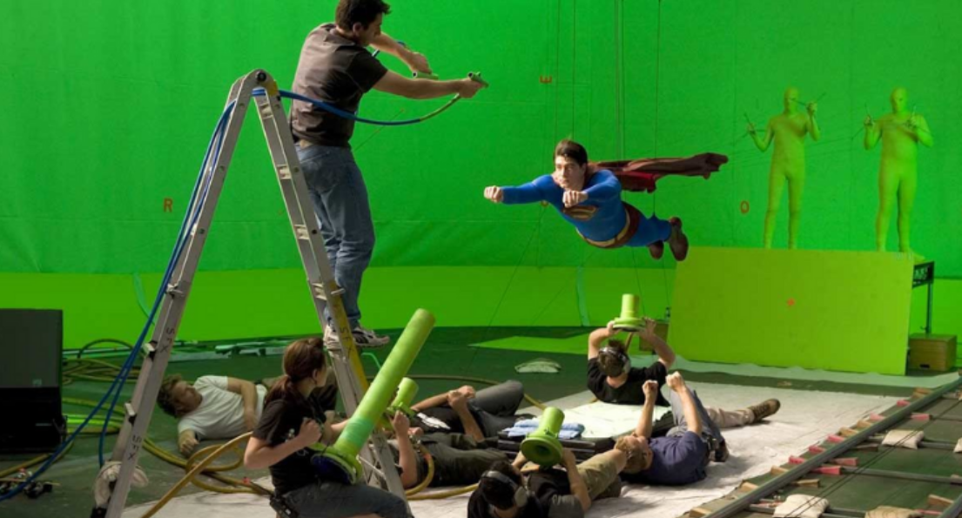
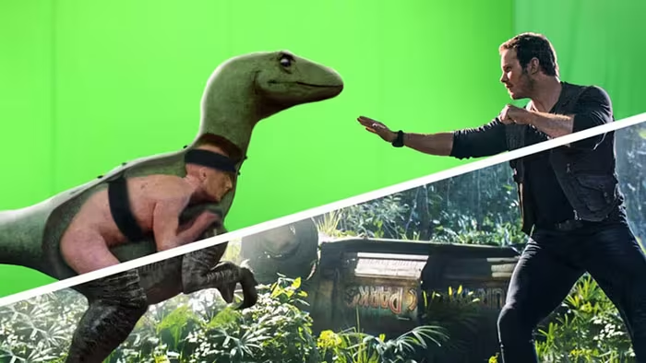
Greenscreen i film
Notes:
Och den klassiska greenscreen.

Slide 7
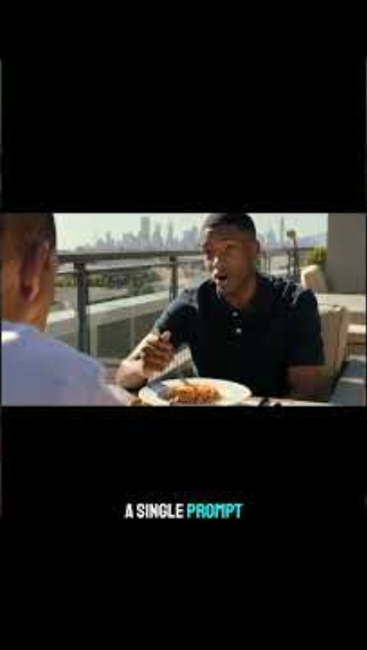
Notes:
Direktlänk: https://www.youtube.com/watch?v=Xv1t3NXA4l4 start på 3:51
VIdeon som visar "Will Smith Eating Spagetti" är ett informerlt men viralt test, som använts för att se hur bra Generativa AI modeller är på att generea männsklig rörelse, ansiktse utryck och rörliga och komblexa obejekt som spagetti. Trenden uppkom efter en förvriden video uppstod 2023 och har fungerat som ett "turing test för AI där man sett hur klippen blivit mer och mer realistiska över tid.
The "Will Smith Eating Spaghetti" test is an informal, viral AI benchmark used to measure the evolution of text-to-video models in rendering realistic human motion, facial expressions, and complex, fluid, or stringy objects. It originated from a distorted, nightmarish 2023 video, serving as a "Turing test" for AI, where improvements in realism and consistency are tracked over time

Slide 8
Kommer AI och AI-greenscreens att döda
Green Screen i filmindustrin?
Spelar det någon roll?
Hur ser filmindustrin ut med AI?
Kommer fotograf behövas mer?
Designers?
Notes:
Så nu ska vi ta lite tid att disskutera, vad tror vi...

Slide 9
PROVA PÅ!

Slide 10
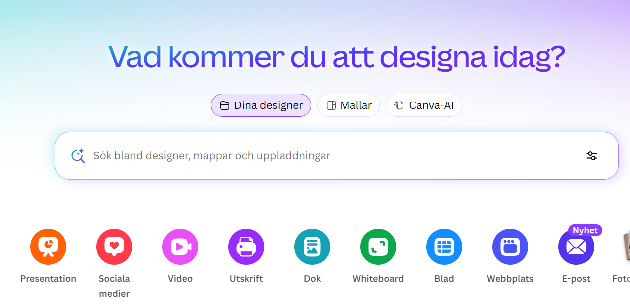
www.canva.com

Slide 11

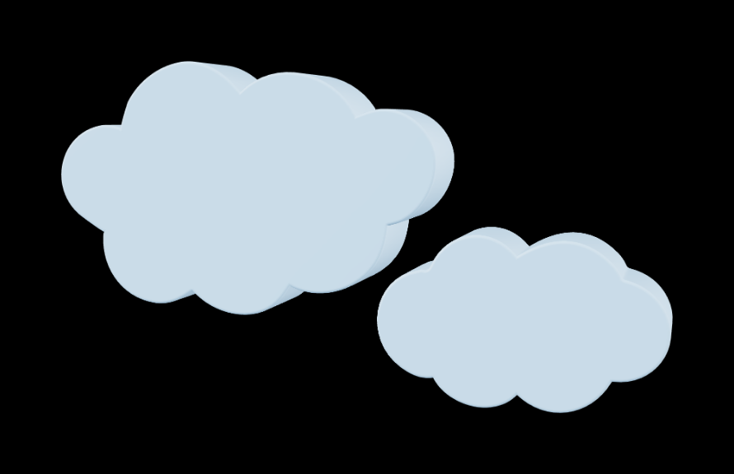
djur
karaktär
verb
i en annan
stil
sport
favoritspel
plats
nytt tema

Slide 12
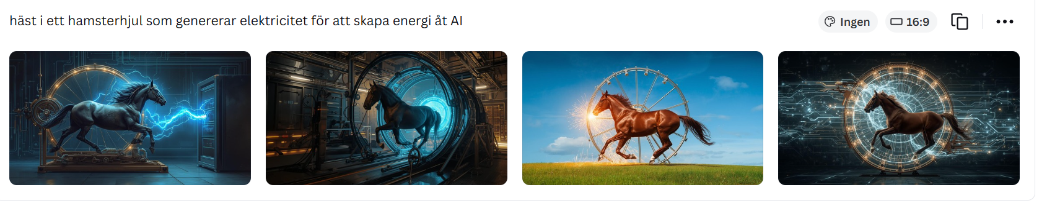
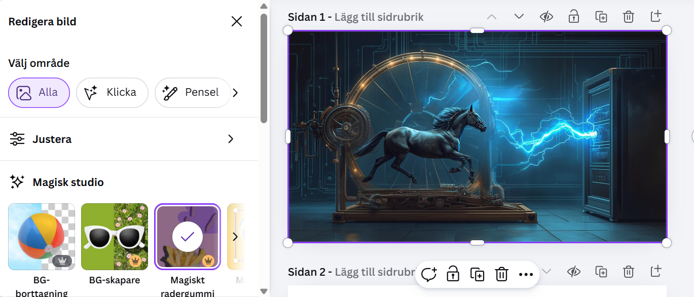
Prompt
Redigera

Slide 13
Tävlingsmoment
verb
Skapa den roligaste bilden
Skapa den sötaste bilden

Slide 14
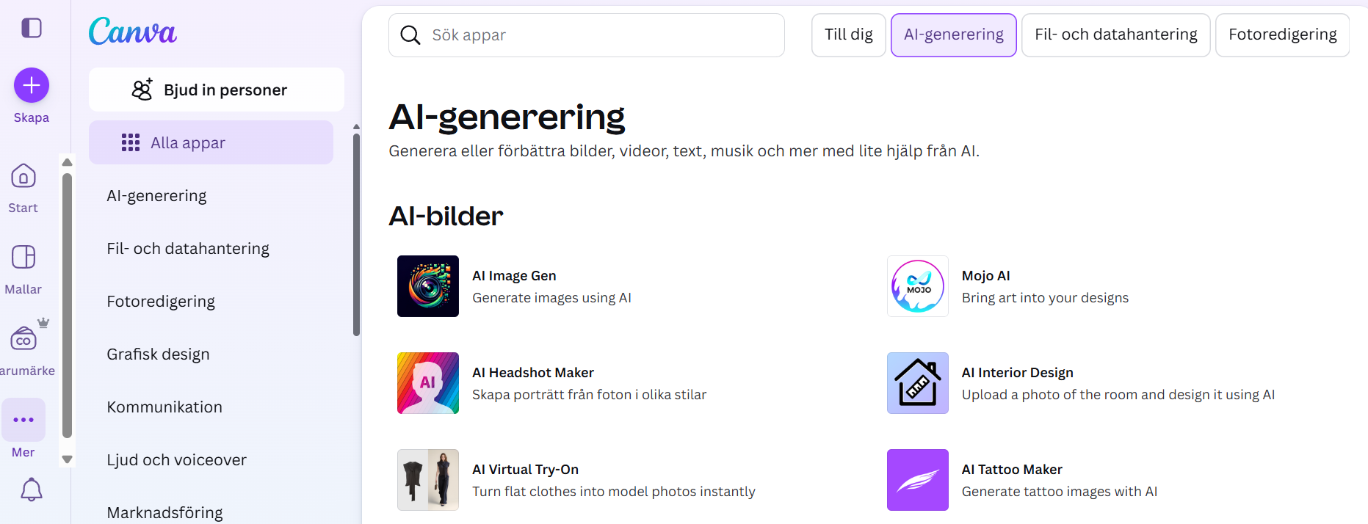
  Välj AI-generering och prova på
  Klick och välj “Appar”
Notes:
OBS! Med många appar har vi begränsat antal credits, men det kan vara intressant ändå att skrolla igenom och se möjligheter som finns.

Slide 15
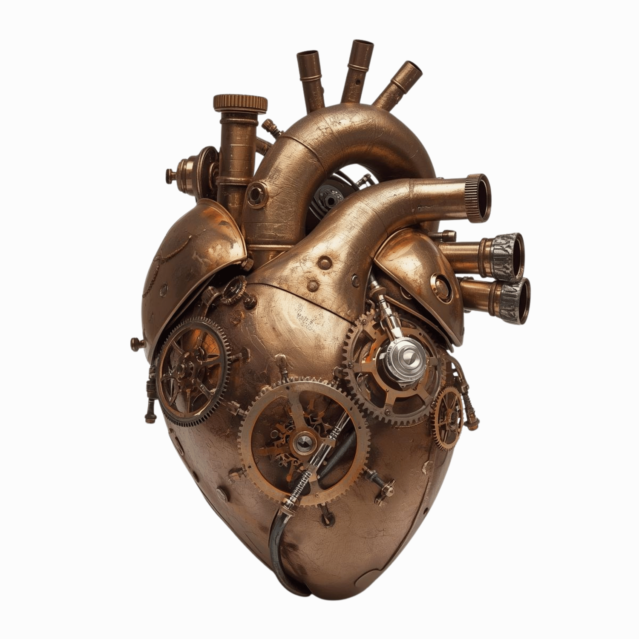
Hur mycket var människa
och hur mycket var maskin som skapade bilden? Är det din?

Slide 16
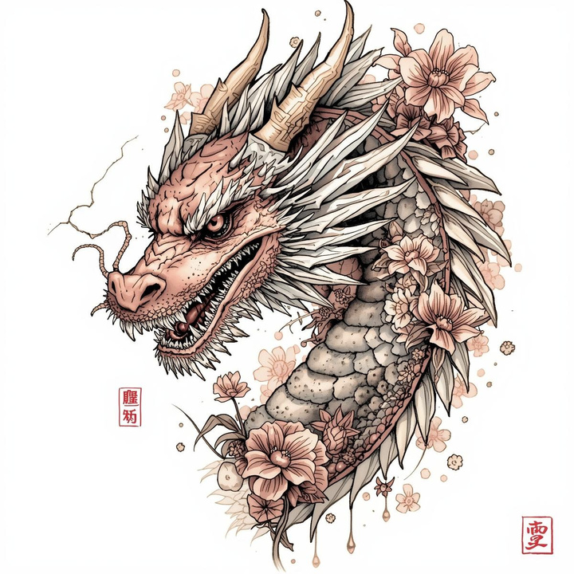
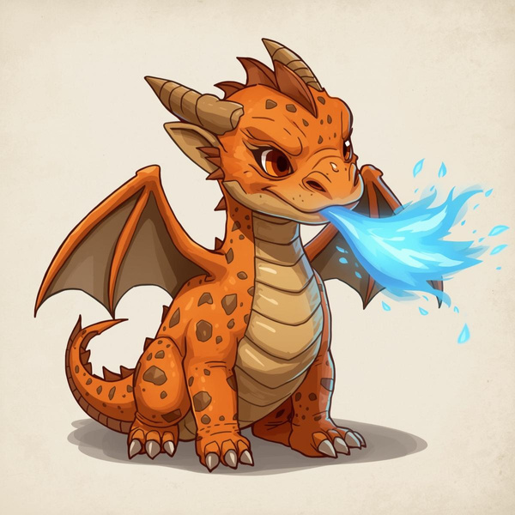
Hur funkar det i praktiken?
Om en människa använder AI som ett verktyg
“Gör en cool drakbild”
“Gör en orange drake inspirerad av Smaug från The Hobbit men det ska vara en drakunge och andas blå eld.”
Notes:
Vi är säkert överens om att ”gör en cool drakbild” är inte lika detaljerat som beskrivningen till höger – men har jag lika stor rätt att säga att jag skapade designen till vänster som den till höger?

Slide 17
Den Stora Frågan: Vem äger saker som skapats av AI?
Det de flesta länder är överens om (än så länge)
AI kan inte äga något
AI är inte en människa. Den har inga känslor, inget ansvar och inga rättigheter.
Därför kan den inte äga konst eller räknas som en “upphovsperson”.
Upphovsrätt kräver oftast en människa
Upphovsrättslagar skapades för att skydda mänsklig kreativitet.
Om ingen människa gjort viktiga kreativa val, säger många länder att det inte finns någon upphovsrätt alls.
Notes:
Så vem är det egentligen som äger saker som skapats av AI?
Dem flesta länder är överens om att AI inte kan äga något själv och därav kan den inte ha ägarskap över konst eller texter den skapar.
Upphovsrätt är ett lag område som skapats för att skydda männsklig kreativitet och finns ingen människa med I bilden, så finns ingen upphovsrätt säger många.
Men det skiljer sig...

Slide 18
AI i olika länder
USA
Ganska tydligt: material som är helt AI-skapat har ingen upphovsrätt.
Bara de mänskligt skapade delarna kan skyddas.
Storbritannien
Lite annorlunda:
lagen säger att den som ordnade så att AI:n skapade verket kan äga det.
(Detta är omdiskuterat och kan komma att ändras.)
Sverige
Precis som i andra länder bråkar man om:
  Vad AI tränats på (böcker, bilder, musik)
  Om konstnärers verk använts utan tillstånd
  Om lagarna behöver ändras för framtiden
Men: inga stora nya svenska lagar är klara än.
Notes:
USA anser som vi precis nämnde att AI inte har någon upphovsrätt utan bara männskliga delar kan skyddas.
Storbritannien har dock ett lagverk som säger att den so ordnade så att AI skapade verket kan äga det.
Sverige har inte dragit någon direkt skiljelinje I lagarna ännu, men vi bråkar eller funderar på vad som ska gälla: AI tränas på material gjort av andra konstnärer, vad händer om jag säger skapa en låt som låter som "Viktor leksell"?

Slide 19
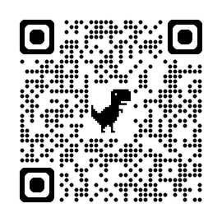
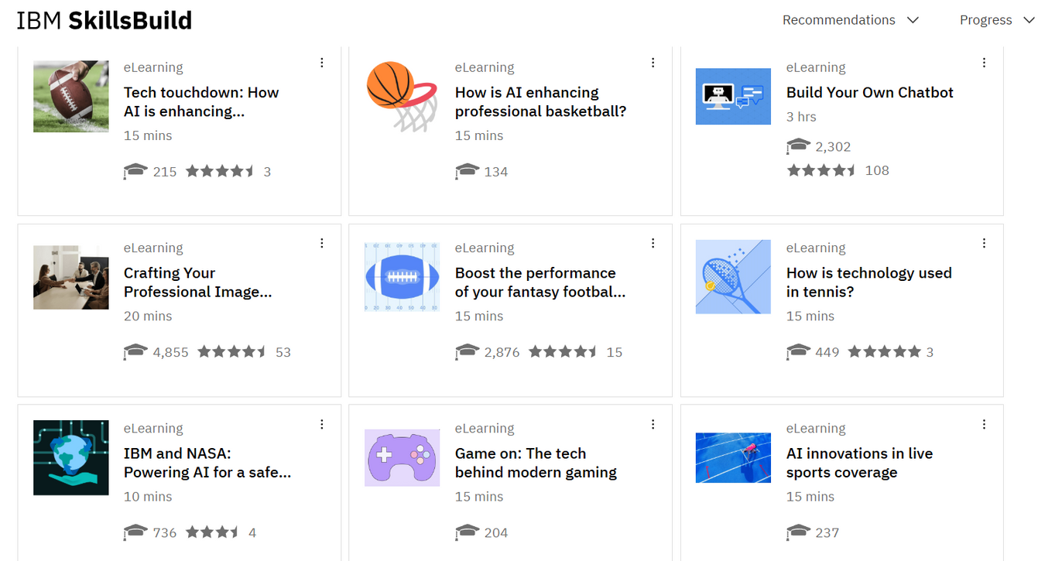
Vill du fördjupa dig i AI?
https://ibm.biz/ungaforskare_s
Notes:
Om du känner dig klar med Teachable Machine, kan du hitta mer om AI i IBM SkillsBuild. Här kan du även se exempel på hur AI används i olika idrott och i speldesign.

Slide 20
I nästa pass: Desinformation

